Slide 1
静态数码管工作原理
1.数码管是如何显示出字符
2.数码管静态显示原理
3.74HC573芯片的使用

Slide 2
显示器及其接口
单片机系统中常用的显示器有：
发光二极管LED(Light Emitting Diode)显示器、液晶LCD(Liquid Crystal Display)显示器、TFT液晶显示器等。LED显示器有两种显示结构：段显示（7段、米字型等）和点阵显示（5×8、8×8点阵等）。
LED数码管根据LED的不同接法可以分为2类：共阴和共阳。

Slide 3
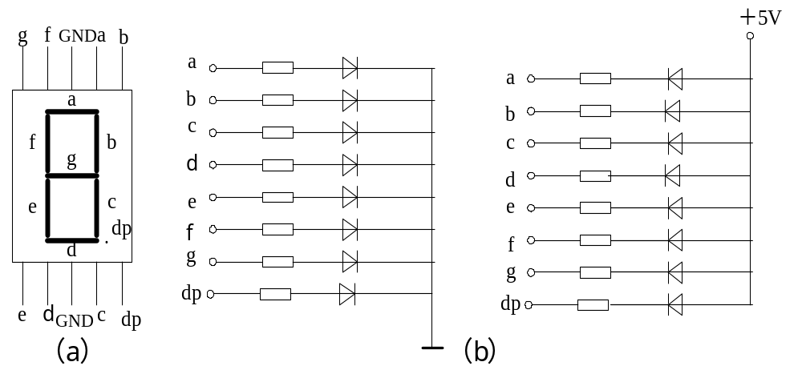
使用LED显示器时，要注意区分这两种不同的接法。为了显示数字或字符，必须对数字或字符进行编码。七段数码管加上一个小数点，共计8段。因此为LED显示器提供的编码正好是一个字节。我们实验板用共阴LED显示器，根据电路连接图显示16进制数的编码已列在下表。

Slide 4
共阴数码管码表
0x3f , 0x06 , 0x5b , 0x4f , 0x66 , 0x6d
0 1 2 3 4 5
0x7d , 0x07 , 0x7f , 0x6f , 0x77 , 0x7c
6 7 8 9 A B
0x39 , 0x5e , 0x79 , 0x71 , 0x00
C D E F 无显示

Slide 5
静态显示原理
LED显示器工作方式有两种：静态显示方式和动态显示方式。静态显示的特点是每个数码管的段选必须接一个8位数据线来保持显示的字形码。当送入一次字形码后，显示字形可一直保持，直到送入新字形码为止。这种方法的优点是占用CPU时间少，显示便于监测和控制。缺点是硬件电路比较复杂，成本较高。

Slide 6
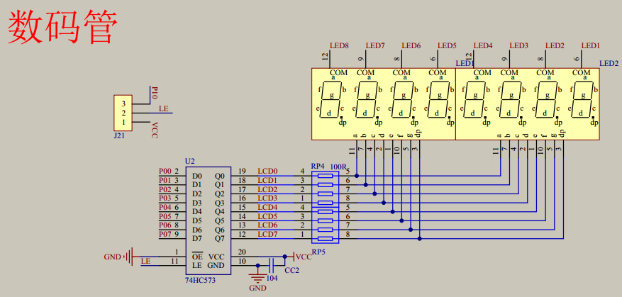
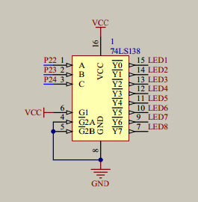
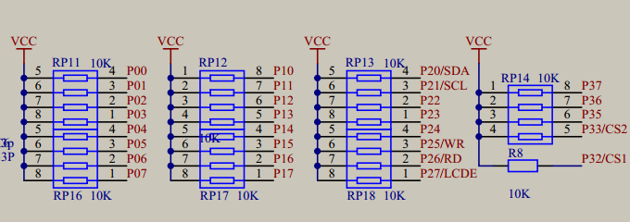
开发板数码管电路图

Slide 7
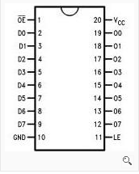
74H573锁存器的使用
OE为使能端，当他为低电平的时候， 锁存器开始工作
VCC和GND为电源和地端
LE为锁存端，当LE为高电平的时候，Q0~Q7都跟D0~D7状态一样，当LE为低电平的时候，Q0~Q7都锁存数据，无论D0~D7怎么变化，Q0~Q7都保持锁存之前的那个状态。

